Slide 1
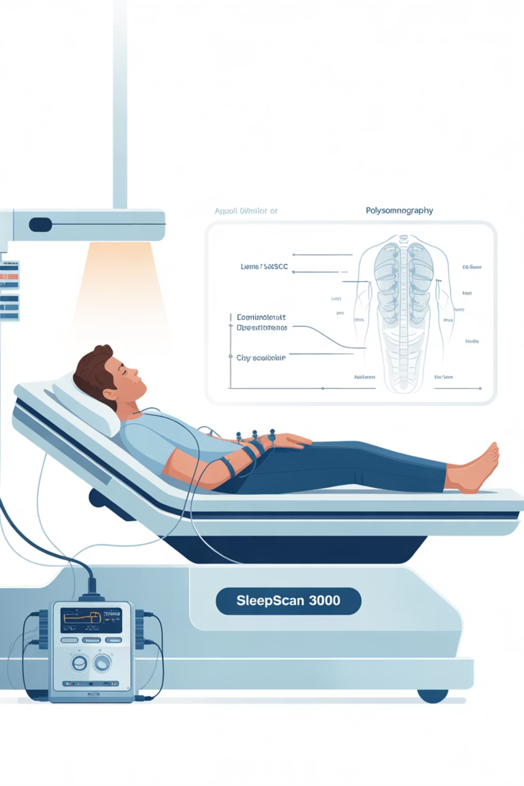
Ứng dụng công nghệ trong tầm soát ngưng thở tắc nghẽn khi ngủ (OSA) tại chăm sóc ban đầu
TS.BS Trần Thanh Duy Linh
Trung tâm Đào tạo Bác sĩ Gia đình – UMP HCMC
.

Slide 2
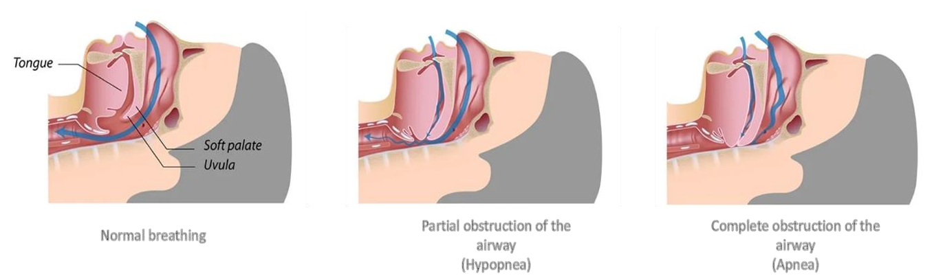
Ngưng thở khi ngủ là gì?
Phân loại chính:
Ngưng thở tắc nghẽn (OSA): luồng khí giảm/ mất ≥90% ≥10 s nhưng nỗ lực hô hấp vẫn còn (đai ngực/bụng).
Ngưng thở trung ương (CSA): luồng khí giảm/ mất kèm mất nỗ lực hô hấp (thất điều điều khiển hô hấp).
Hỗn hợp (mixed): bắt đầu trung ương, kết thúc tắc nghẽn.
Rối loạn hô hấp khi ngủ với các sự kiện ngưng thở (apnea) và/hoặc giảm thở (hypopnea) lặp đi lặp lại, gây mất ổn định oxy máu, thức giấc vi mô và gián đoạn kiến trúc giấc ngủ.
Chỉ số mức độ: AHI = (apnea + hypopnea)/giờ ngủ. Phân độ: nhẹ 5–14, vừa 15–29, nặng ≥30.
Giảm thở (Hypopnea): giảm luồng khí ≥30% trong ≥10 s kèm giảm SpO₂ ≥3% hoặc arousal (định nghĩa AASM được khuyến nghị); một số bối cảnh chi trả (ví dụ CMS) dùng ngưỡng 4%.
Kapur VK, et al. J Clin Sleep Med. 2017;13:479–504.
Berry RB, et al. The AASM Manual for the Scoring of Sleep and Associated Events (current version). Darien, IL: AASM.
Benjafield AV, et al. Lancet Respir Med. 2019;7:687–698.

Slide 3
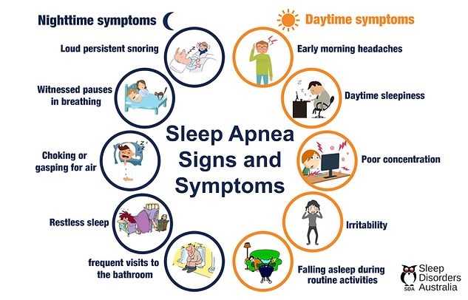
Triệu chứng lâm sàng
Triệu chứng ban đêm: ngáy to, ngưng thở được người thân ghi nhận, thở hổn hển/“gasping”, ngủ không sâu, tiểu đêm.
Triệu chứng ban ngày: buồn ngủ quá mức, mệt mỏi, đau đầu sáng, giảm tập trung/ghi nhớ, khí sắc kém.
Dấu hiệu/ liên quan: BMI↑, vòng cổ to, tăng huyết áp kháng trị, rung nhĩ, đột quỵ, ĐTĐ típ 2.
Kapur VK, et al. J Clin Sleep Med. 2017;13:479–504.
Berry RB, et al. The AASM Manual for the Scoring of Sleep and Associated Events (current version). Darien, IL: AASM.
Benjafield AV, et al. Lancet Respir Med. 2019;7:687–698.

Slide 4
Tiêu chuẩn vàng chẩn đoán OSA
PSG là “chuẩn vàng” (in-lab polysomnography): ghi EEG/EOG/EMG (để chấm giai đoạn ngủ & arousal), luồng khí (cảm biến áp lực mũi + nhiệt miệng), nỗ lực hô hấp (đai ngực/bụng), SpO₂, ECG, tiếng ngáy, tư thế, +/- EMG chi.
PSG cho phép:
Phát hiện & định tính sự kiện (apnea/hypopnea) theo thời gian,
Phân biệt OSA vs CSA dựa nỗ lực còn hay mất,
Tính AHI để phân độ nặng,
Đồng thời tầm soát rối loạn khác (rối loạn vận động chi, rối loạn giấc ngủ khác),
Titration CPAP (đêm tách hoặc split-night).
HSAT (tại nhà) có thể dùng cho người lớn nghi OSA không biến chứng, nhưng PSG vẫn ưu tiên khi nghi CSA, bệnh đồng mắc phức tạp, thất bại HSAT, hoặc cần đánh giá toàn diện.
Kapur VK, et al. Clinical practice guideline for diagnostic testing for adult OSA. J Clin Sleep Med. 2017;13:479–504. doi:10.5664/jcsm.6506
Berry RB, et al. The AASM Manual for the Scoring of Sleep and Associated Events (current version). Darien, IL: AASM
Johns MW. A new method for measuring daytime sleepiness: the ESS. Sleep. 1991;14:540–545. doi:10.1093/sleep/14.6.540

Slide 5
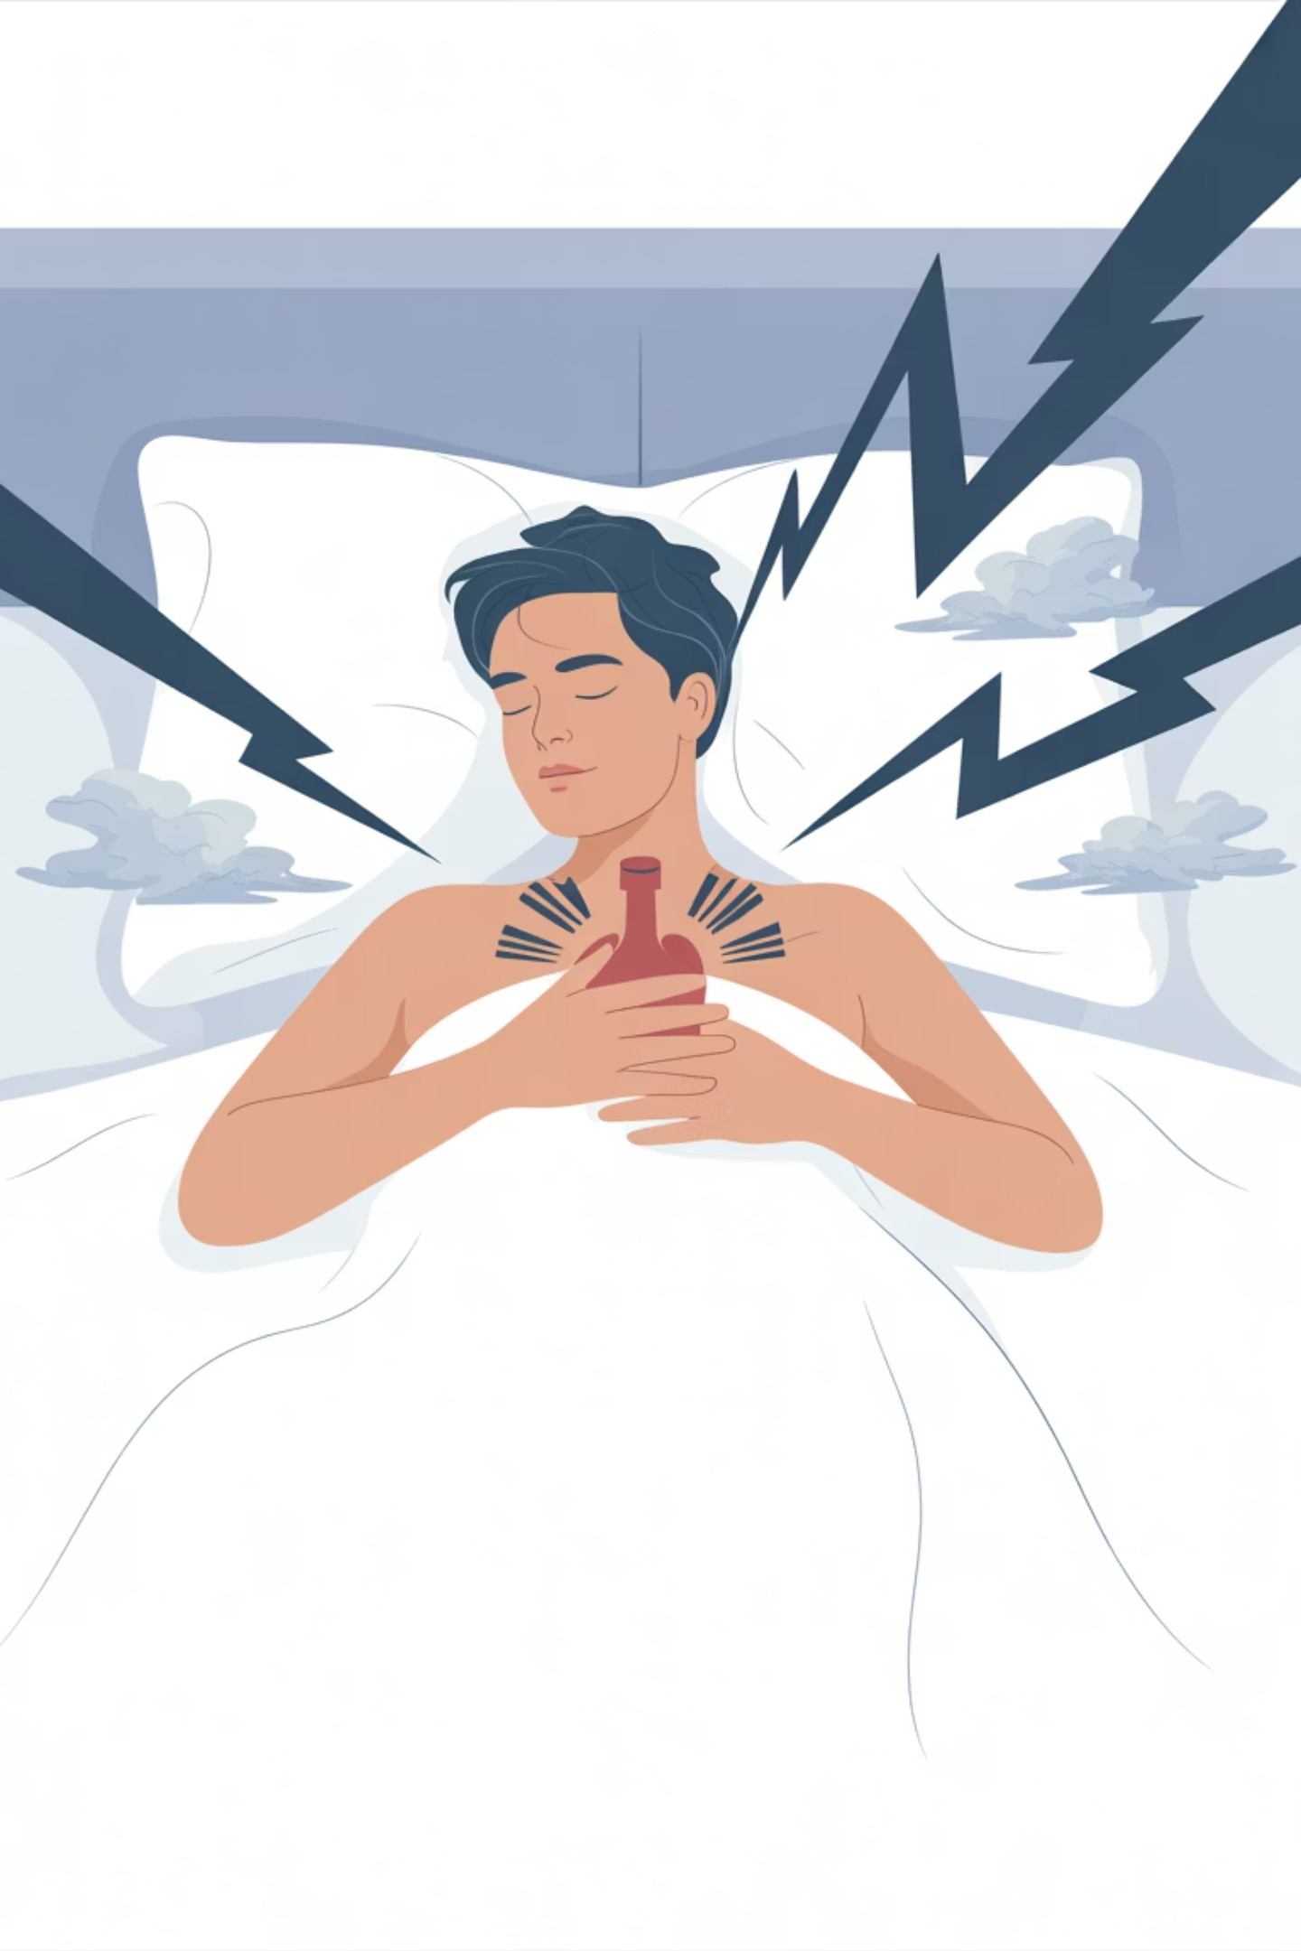
Gánh nặng toàn cầu của OSA
936M
425M
80%
Người trưởng thành có OSA nhẹ
OSA trung bình-nặng
Chưa được chẩn đoán
Theo nghiên cứu Benjafield et al. 2019 ở nhóm 30-69 tuổi
Cần can thiệp điều trị tích cực
Khoảng trống lớn trong hệ thống y tế
Biến chứng tim mạch
Biến chứng chuyển hóa
Liên quan chặt chẽ với THA kháng trị, rung nhĩ, suy tim, đột quỵ
Nguy cơ ĐTĐ type 2 tăng 2-3 lần
Nguy cơ bệnh mạch vành tăng gấp 2 lần
Tăng đề kháng insulin và HbA1c

Slide 6

Thách thức chẩn đoán OSA tại tuyến đầu
Polysomnography (PSG)
Thời gian chờ kéo dài
Thiếu nhân lực chuyên môn
Tiêu chuẩn vàng với đo đa kênh (EEG, EOG, EMG, ECG, SpO₂, lưu lượng khí). Chi phí 500-1500 USD/lần, hạn chế cơ sở hạ tầng, không thể triển khai đại trà.
NHS Anh báo cáo nhiều bệnh nhân chờ >12 tháng để được PSG. Tại các nước đang phát triển, lab PSG hiếm, tập trung ở tuyến trung ương.
Thiếu bác sĩ giấc ngủ, kỹ thuật viên PSG làm tăng chi phí và thời gian chờ. Dẫn đến nhiều bệnh nhân không được chẩn đoán/điều trị kịp thời.
Hệ quả: Nhiều bệnh nhân không được chẩn đoán/điều trị, dẫn tới biến chứng tim mạch-chuyển hóa nặng nề. Cần các công nghệ chi phí thấp, dễ áp dụng tại primary care.

Slide 7

Vai trò của chăm sóc ban đầu trong OSA
Tuyến đầu quản lý bệnh mạn tính
Bác sĩ gia đình thường xuyên tiếp cận bệnh nhân có THA, ĐTĐ, béo phì – đây là nhóm nguy cơ cao của OSA. Khoảng 70-80% bệnh nhân OSA có ≥1 bệnh lý mạn tính.
Thực trạng sàng lọc hiện tại
Ramachandran (2009) cho thấy chỉ ~20-30% bác sĩ gia đình thường xuyên sàng lọc OSA bằng bảng hỏi. Lý do: thiếu thời gian, thiếu công cụ chuẩn hóa, chưa nhận thức đầy đủ tầm quan trọng.
Cơ hội lồng ghép
Kết hợp công nghệ
Mối quan hệ lâu dài
Tích hợp công cụ sàng lọc (STOP-Bang, NoSAS) vào quy trình khám định kỳ bệnh mạn tính
Sử dụng oximetry, HSAT, apps để cải thiện phát hiện bệnh nhân nguy cơ cao
Primary care là nơi lý tưởng vì bệnh nhân có quan hệ tin cậy và thường xuyên tái khám

Slide 8
Mục tiêu bài trình bày
1
Tổng quan gánh nặng OSA
2
Giới thiệu công nghệ tầm soát mới
3
Tóm tắt bằng chứng khoa học
Dịch tễ học, biến chứng tim mạch-chuyển hóa, khoảng trống chẩn đoán trong hệ thống y tế hiện tại
Bảng hỏi, oximetry, HSAT, AI, apps di động, telehealth và các ứng dụng trong thực hành lâm sàng
RCT (JAMA 2013, BMJ Open 2024), meta-analyses, các dịch vụ cộng đồng đã triển khai thành công
4
Đề xuất mô hình triển khai
5
Thảo luận cơ hội & thách thức
Áp dụng vào bối cảnh Việt Nam, nơi nguồn lực hạn chế nhưng nhu cầu chăm sóc y tế cao
Chi phí, đào tạo, chuẩn hóa quy trình, nghiên cứu bổ sung cần thiết trong tương lai

Slide 9













Khung công nghệ tầm soát OSA
Oximetry & AI
Bảng hỏi lâm sàng
Phân tích SpO₂ qua đêm bằng thuật toán machine learning
STOP-Bang, NoSAS – công cụ đơn giản, dễ triển khai, chi phí thấp
HSAT
Thiết bị cầm tay, patch, wearable cho chẩn đoán tại nhà
Telehealth
Apps di động
Hỗ trợ quản lý từ xa và tích hợp EHR
Smartphone acoustic, đồng hồ thông minh, wearable consumer
Pipeline đề xuất
Risk Stratification
Test bổ sung
Xác nhận
Bảng hỏi sàng lọc
Oximetry/HSAT
PSG nếu cần

Slide 10


STOP-Bang Questionnaire
Cấu trúc 8 câu hỏi
Snoring - Ngáy
Tiredness - Mệt mỏi
Observed apnea - Ngưng thở được quan sát
High blood Pressure - Tăng huyết áp
BMI >35 kg/m²
Age >50 tuổi
Neck circumference >43cm (nam), >41cm (nữ)
Gender - Giới tính nam
83.9%
43%
≥5
Độ nhạy (≥3 điểm)
Độ đặc hiệu (≥3 điểm)
Ngưỡng cao
Meta-analysis Chung 2021
Cho OSA trung bình-nặng
Tăng đặc hiệu, phù hợp chọn HSAT
Ưu điểm: Dễ sử dụng, miễn phí, đã dịch sang nhiều ngôn ngữ. AASM khuyến cáo có thể dùng để chọn bệnh nhân cho HSAT/PSG.
Hạn chế: Nhiều dương tính giả, cần test bổ sung (oximetry hoặc HSAT) để xác nhận chẩn đoán.

Slide 11





NoSAS Score
Neck circumference
Obesity
Snoring
Chu vi cổ (0-4 điểm)
BMI (0-3 điểm)
Ngáy to (0-2 điểm)
Age
Sex
Tuổi >55 (0-4 điểm)
Giới tính nam (0-2 điểm)
Điểm cắt ≥8
Điểm cắt <8
Độ nhạy: 79%
Giúp loại trừ OSA trung bình-nặng
Độ đặc hiệu: 69%
Độ tin cậy cao cho "rule-out"
Nghiên cứu Marti-Soler 2016
Giảm số bệnh nhân cần PSG
Ưu điểm: Ít câu hỏi hơn STOP-Bang, cân bằng tốt giữa nhạy và đặc hiệu. Hạn chế: Chưa phổ biến tại primary care ngoài châu Âu, cần validation thêm.

Slide 12
So sánh STOP-Bang và NoSAS
STOP-Bang
✅ Ưu điểm
Độ nhạy cao (83.9%)
Tốt cho "rule-out"
Dễ triển khai rộng rãi
Đã được validation nhiều
⚠️ Nhược điểm
Độ đặc hiệu thấp (43%)
Nhiều dương tính giả
Cần test bổ sung
NoSAS
✅ Ưu điểm
Độ đặc hiệu tốt hơn (69%)
Hữu ích để "rule-in"
Cân bằng nhạy-đặc hiệu
Ít câu hỏi hơn
⚠️ Nhược điểm
Chưa triển khai rộng
Cần validation thêm
Ít phổ biến tại Á châu

Slide 13

Bảng hỏi trong thực hành Primary Care
Kinh nghiệm triển khai thực tế
Nghiên cứu Ramachandran (2009) áp dụng STOP-Bang trong clinic bệnh mạn tính cho thấy kết quả khích lệ. 50% bệnh nhân có STOP-Bang ≥5 được chuyển HSAT/PSG, trong đó đa số xác định có OSA.
Ưu điểm triển khai
Thách thức cần vượt qua
Thực hiện nhanh (2-3 phút)
Cần đào tạo nhân viên y tế
Không có chi phí thêm
Chuẩn hóa cách ghi nhận kết quả
Dễ tích hợp vào EHR
Tích hợp vào quy trình khám
Nhân viên y tế dễ học
Đảm bảo follow-up bệnh nhân
Bệnh nhân dễ hiểu và trả lời
Quản lý các ca dương tính giả
Ý nghĩa quan trọng: Bảng hỏi là bước sàng lọc đầu tiên, hiệu quả cao trong môi trường nguồn lực hạn chế như tại Việt Nam. Đây là công cụ cơ bản nhất mà mọi bác sĩ gia đình đều có thể áp dụng ngay.

Slide 14
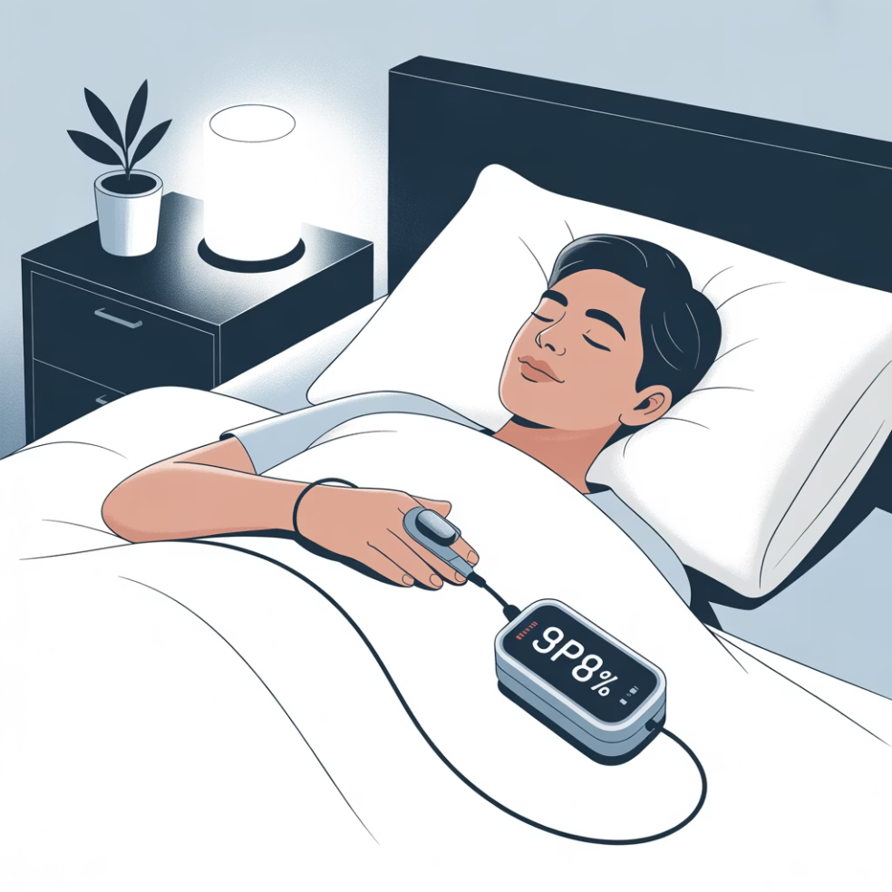
Oximetry qua đêm
Nguyên lý hoạt động
Pulse oximetry đo SpO₂ liên tục ban đêm → tính toán chỉ số ODI (Oxygen Desaturation Index). Ngưỡng ODI ≥15 sự kiện/h thường được dùng để dự báo OSA trung bình-nặng.
Ưu điểm nổi bật
Hạn chế cần lưu ý
Ứng dụng thực tế
Giá rẻ, thiết bị sẵn có
Không phân biệt OSA với CSA
Công cụ hỗ trợ tốt
Dễ triển khai tại nhà
Bỏ sót OSA nhẹ
Môi trường nguồn lực hạn chế
Phù hợp phòng khám tuyến đầu
Hypopnea không giảm SpO₂
Kết hợp với STOP-Bang
Phân loại nguy cơ trước PSG
Cần kết hợp bảng hỏi
Screening cộng đồng
Ý nghĩa quan trọng: Oximetry qua đêm là cầu nối giữa bảng hỏi và PSG, giúp tối ưu hóa nguồn lực trong hệ thống y tế. Đặc biệt phù hợp cho các nước đang phát triển như Việt Nam.

Slide 15
Home Oximetry Service - Kinh nghiệm NHS
Bối cảnh và giải pháp
Với backlog PSG kéo dài hơn 12 tháng tại Anh, NHS đã triển khai dịch vụ oximetry tại nhà như giải pháp tình thế cho bệnh nhân nghi ngờ OSA.
Giai đoạn 1: Triển khai dịch vụ
1
NHS cung cấp thiết bị oximetry tại nhà cho bệnh nhân được giới thiệu từ primary care
2
Giai đoạn 2: Phân tích kết quả
Dữ liệu ODI được phân tích để phân tầng nguy cơ OSA của từng bệnh nhân
Giai đoạn 3: Ưu tiên điều trị
3
Bệnh nhân có ODI cao được ưu tiên làm PSG hoặc bắt đầu điều trị CPAP sớm
4
Kết quả đạt được
Giảm đáng kể thời gian chờ chẩn đoán và cải thiện tiếp cận điều trị
Bài học rút ra
Hạn chế còn tồn tại
Home oximetry khả thi trong thực tế
Vẫn cần PSG cho ca phức tạp
Hiệu quả về chi phí so với PSG
Không thay thế hoàn toàn
Phù hợp hệ thống y tế công
Cần đào tạo nhân viên
Đặc biệt tốt cho LMIC
Quản lý chất lượng dữ liệu

Slide 16
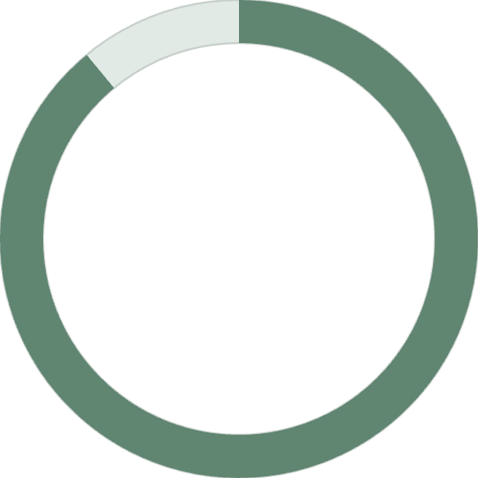



AI với SpO₂ - Nghiên cứu Alvarez 2021
Phương pháp nghiên cứu tiên tiến
Nghiên cứu Alvarez 2021 sử dụng dataset lớn với hơn 5.000 bệnh nhân PSG, áp dụng machine learning (random forest, gradient boosting) để phân tích waveform SpO₂ chi tiết.
89%
85%
87%
AUC đạt được
Độ nhạy
Độ đặc hiệu
Phát hiện OSA trung bình-nặng
Vượt trội so với ODI thông thường
Giảm đáng kể dương tính giả
Ưu điểm đột phá
Hạn chế cần khắc phục
Chỉ cần oximeter giá rẻ
Cần xác thực tại nhiều quần thể
AI cung cấp chẩn đoán đáng tin cậy
Không phân biệt OSA với CSA
Phù hợp primary care
Đòi hỏi hạ tầng IT
Có thể triển khai đại trà
Cần đào tạo sử dụng AI
Chi phí thấp hơn PSG đáng kể
Vấn đề bảo mật dữ liệu
Ý nghĩa lâm sàng: AI có thể biến oximeter thông thường thành công cụ chẩn đoán mạnh mẽ, mở ra khả năng screening OSA với chi phí thấp và độ chính xác cao tại primary care.

Slide 17
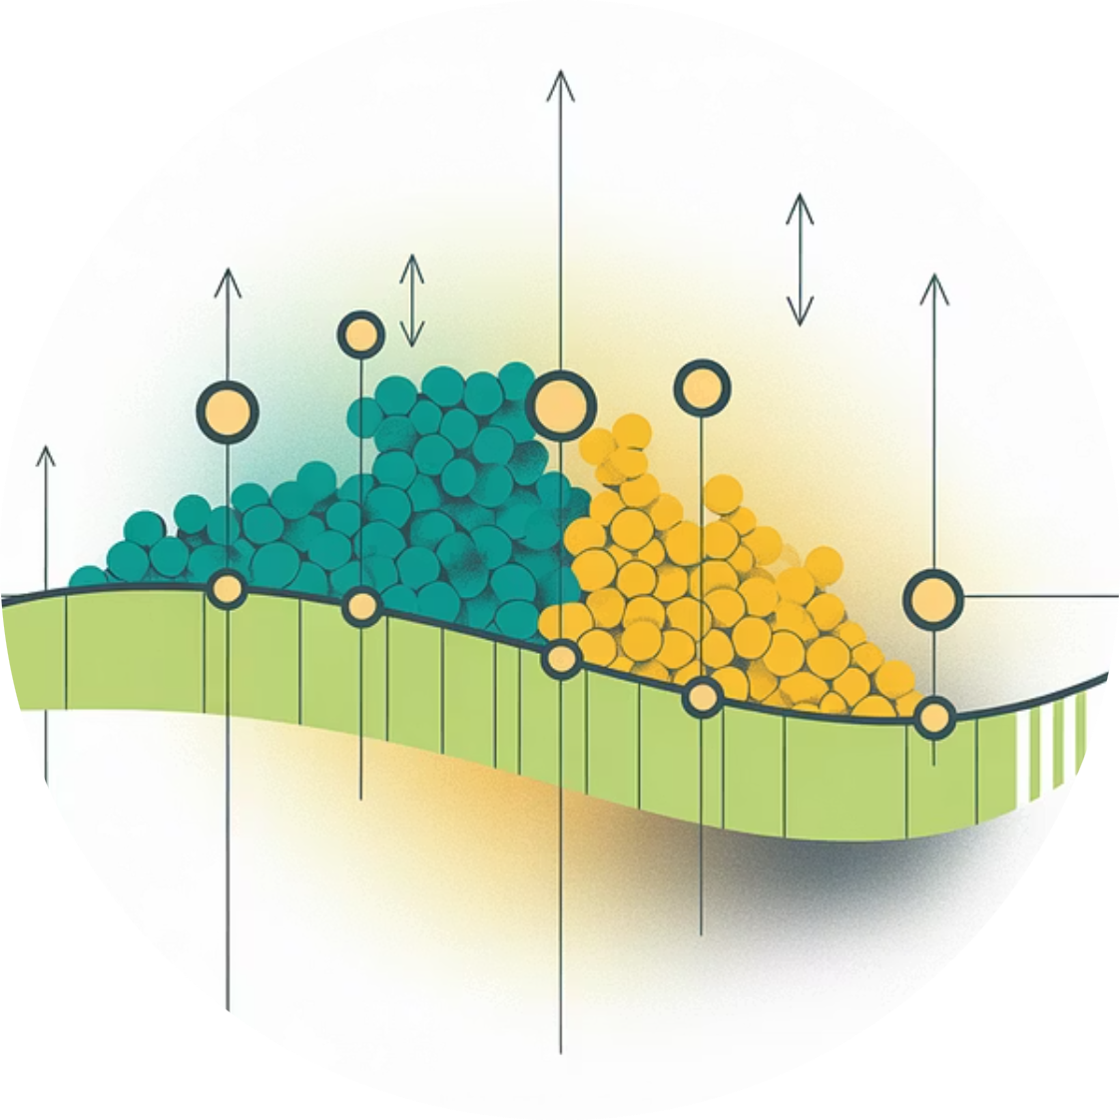
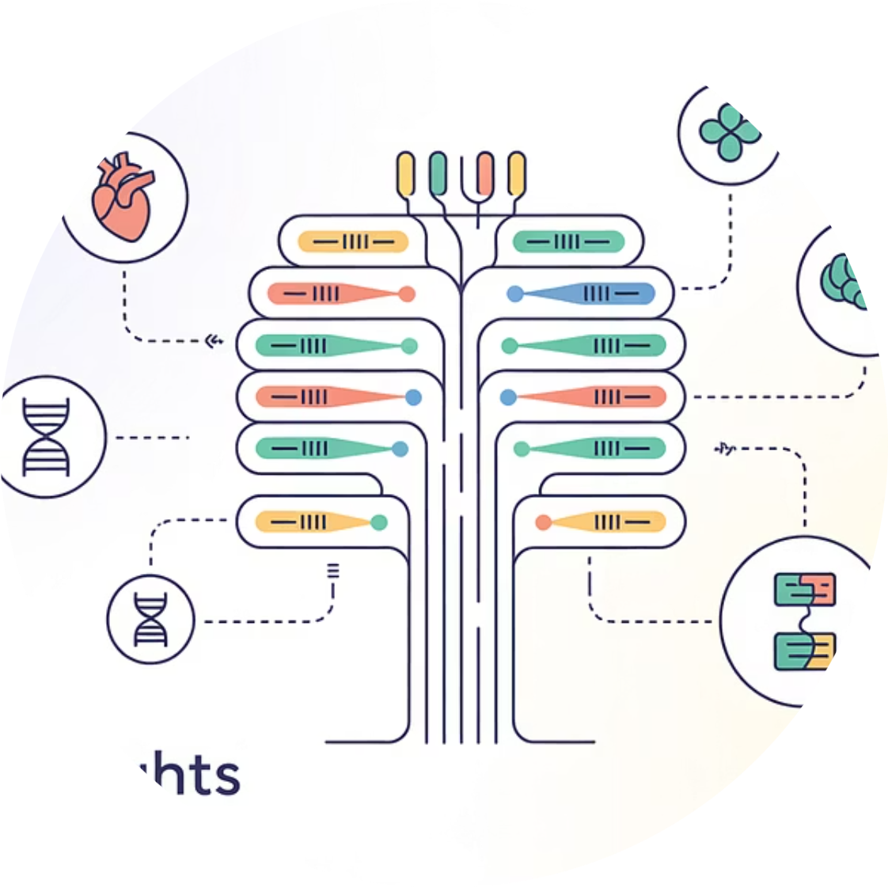
AI với dữ liệu HSAT đa kênh
Nghiên cứu Yuceege 2013
Nghiên cứu Garde 2014
Sử dụng Support Vector Machine (SVM) với dữ liệu HSAT (flow, effort, SpO₂). Accuracy ~85-90% trong phân loại OSA, mở đầu cho ứng dụng AI trong chẩn đoán giấc ngủ.
Random forest với đặc trưng từ nasal flow và SpO₂. Sensitivity 88%, Specificity 82%. Chứng minh tính khả thi của machine learning trong thực hành lâm sàng.
Ý nghĩa và tác động
AI cho phép tự động đọc HSAT, giảm gánh nặng cho kỹ thuật viên, tiết kiệm thời gian đáng kể. Điều này đặc biệt quan trọng trong bối cảnh thiếu nhân lực chuyên môn.
Lợi ích của AI HSAT
Thách thức triển khai
Giảm thời gian phân tích từ 2-3 giờ xuống 10-15 phút
Cần chuẩn hóa dữ liệu đa trung tâm
Chuẩn hóa kết quả, giảm bias cá nhân
Validation trên quần thể đa dạng
Có thể xử lý khối lượng lớn dữ liệu
Đầu tư hạ tầng công nghệ
Phát hiện pattern phức tạp con người khó nhận ra
Đào tạo nhân viên sử dụng AI

Slide 18
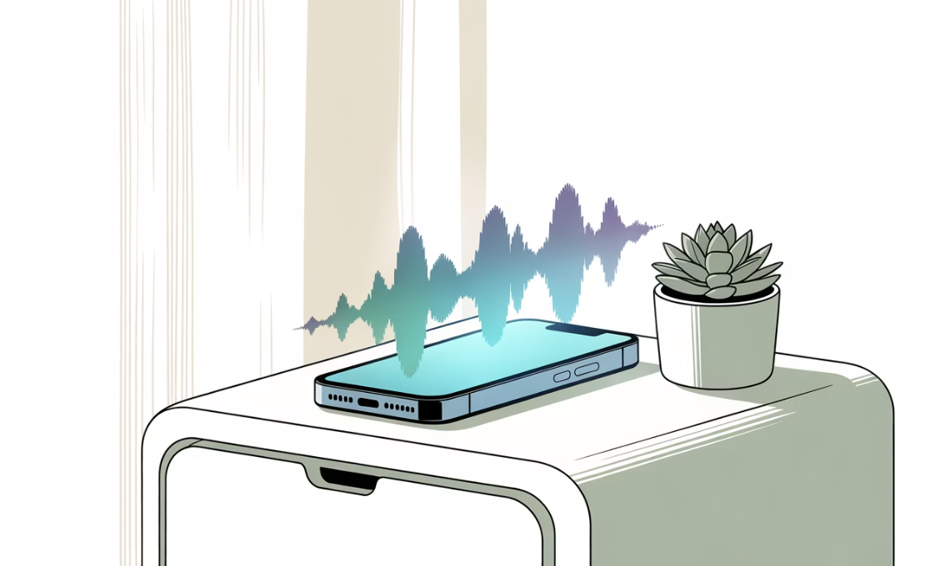
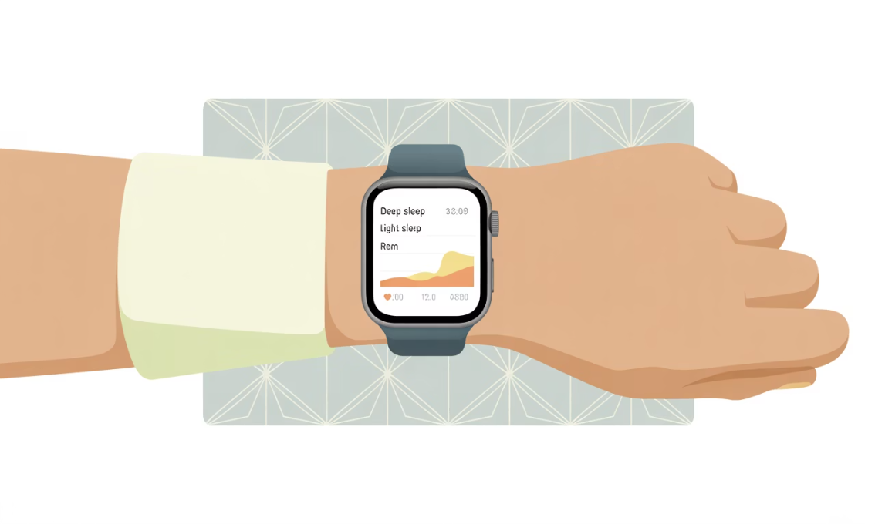
AI với smartphone & wearable
Firefly App - Smartphone Acoustic Sensing
Nghiên cứu Alshaer 2023 sử dụng deep learning phân tích tiếng ngáy và thở. Accuracy: 81% trong phát hiện OSA trung bình-nặng. Ứng dụng dễ sử dụng, chỉ cần đặt điện thoại gần giường.
Wearable PPG Technology
de Zambotti 2019 nghiên cứu thuật toán deep learning phân tích PPG từ đồng hồ thông minh. AUC ~0.85 cho OSA moderate-to-severe. Wearable mang lại tiện lợi tối đa cho người dùng.
Đánh giá tổng thể
Ưu điểm vượt trội
Hạn chế cần cải thiện
Thiết bị phổ biến, dễ tiếp cận
Độ chính xác chưa đủ thay thế PSG
Bệnh nhân quen thuộc với smartphone/smartwatch
Cần validation rộng trên nhiều quần thể
Phù hợp screening cộng đồng quy mô lớn
Phụ thuộc vào chất lượng cảm biến
Chi phí thấp, không cần thiết bị chuyên dụng
Vấn đề privacy và bảo mật dữ liệu
Dữ liệu có thể thu thập liên tục nhiều đêm
Cần tiêu chuẩn hóa thuật toán

Slide 19



HSAT - Khái niệm & thiết bị
Home Sleep Apnea Testing (HSAT)
Định nghĩa: Thiết bị chẩn đoán di động cho phép bệnh nhân thực hiện test ngủ tại nhà, trong môi trường tự nhiên và thoải mái.
WatchPAT
AcuPebble SA100
SANSA patch
Sử dụng tín hiệu PAT (Peripheral Arterial Tone) để phát hiện arousal và rối loạn hô hấp. Thiết bị nhỏ gọn, dễ sử dụng, độ chính xác cao.
Cảm biến âm thanh vùng cổ, ghi nhận tiếng ngáy và rối loạn hô hấp. Validated trong nhiều nghiên cứu lâm sàng quốc tế.
Patch 1 kênh dán ngực, validated 2025. Đơn giản nhất trong các thiết bị HSAT, dễ sử dụng cho bệnh nhân.
Ưu điểm HSAT
Hạn chế cần lưu ý
Dễ sử dụng, bệnh nhân tự thực hiện
Không phân biệt OSA với CSA
Chi phí thấp hơn PSG (200-400 USD)
Thiếu EEG, không đánh giá sleep stage
Bệnh nhân ngủ tại nhà, thoải mái hơn
Không phù hợp bệnh nhân phức tạp
Có thể lặp lại nhiều đêm
Risk underestimation do không có arousal
Giảm backlog PSG đáng kể
Cần training cho bệnh nhân

Slide 20

RCT JAMA 2013 - Antic Trial
Thiết kế nghiên cứu đột phá
RCT tại Úc với 155 bệnh nhân OSA, so sánh Primary care model (bác sĩ gia đình + điều dưỡng, HSAT) với Sleep center model truyền thống.
86%
84%
Giảm buồn ngủ PC model
Giảm buồn ngủ SC model
Epworth Sleepiness Scale: -7.0
Epworth Sleepiness Scale: -6.5
88%
86%
Tuân thủ CPAP PC
Tuân thủ CPAP SC
4.4 giờ/đêm
4.3 giờ/đêm
Kết quả quan trọng
Hiệu quả lâm sàng
Lợi ích kinh tế
Chất lượng sống (SF-36): không khác biệt
Chi phí chẩn đoán: thấp hơn 40%
Cải thiện triệu chứng: tương đương
Thời gian chẩn đoán: nhanh hơn
Tuân thủ điều trị: tương đương
Tiết kiệm nguồn lực sleep center
Hài lòng của bệnh nhân: cao
Tăng khả năng tiếp cận
Kết luận đột phá: Primary care hoàn toàn có thể quản lý OSA hiệu quả nếu được đào tạo đầy đủ. Đây là bằng chứng mạnh mẽ cho mô hình decentralized sleep medicine.

Slide 21
NPJ Primary Care Respiratory Medicine 2019
Mô hình phối hợp Primary Care - Sleep Unit
Nghiên cứu đề xuất mô hình lai (hybrid) giúp primary care đóng vai trò sàng lọc, sleep unit đóng vai trò xác nhận và điều trị phức tạp.
Primary Care
Truyền dữ liệu
HSAT thực hiện tại cộng đồng, bởi bác sĩ gia đình được đào tạo
Dữ liệu HSAT gửi về sleep unit qua hệ thống số hóa
Sleep Unit
Quản lý dài hạn
Bác sĩ chuyên khoa phân tích và đưa ra khuyến cáo điều trị
Primary care tiếp tục theo dõi và hỗ trợ bệnh nhân
Kết quả đạt được
Thời gian chẩn đoán
Phân bổ nguồn lực
Chất lượng chăm sóc
Giảm đáng kể từ 8-12 tuần xuống 2-3 tuần
PSG dành cho các ca phức tạp, CSA, hoặc HSAT không phù hợp
Duy trì tiêu chuẩn cao với sự giám sát từ chuyên gia
Ý nghĩa: Mô hình này tận dụng thế mạnh của cả hai tuyến, tối ưu hóa nguồn lực và nâng cao chất lượng chăm sóc OSA.

Slide 22

AcuPebble - FOUND Trial (BMJ Open 2024)
Thiết kế nghiên cứu FOUND
RCT tiên tiến tại primary care ở Anh, nhắm vào nhóm nguy cơ cao: bệnh nhân ĐTĐ type 2, THA, BMI ≥30. Sử dụng thiết bị AcuPebble SA100 - cảm biến acoustic tiên tiến.
Sàng lọc ban đầu
Phân tích dữ liệu
Bệnh nhân nguy cơ cao được xác định tại primary care
Algorithm tự động phân tích tín hiệu âm thanh
1
2
3
4
Test AcuPebble
Kết quả & follow-up
Cảm biến acoustic vùng cổ, ghi nhận 1-2 đêm
Chẩn đoán và khuyến cáo điều trị
Kết quả nghiên cứu
Đặc điểm AcuPebble
Tăng phát hiện OSA: 35% so với usual care
Cảm biến acoustic nhạy, chính xác
Giảm chi phí: 28% so với pathway truyền thống
Dễ sử dụng, bệnh nhân tự lắp
Chấp nhận cao: 89% bệnh nhân, 92% bác sĩ
Phân tích tự động bằng AI
Time to diagnosis: giảm từ 16 tuần xuống 4 tuần
Kết nối cloud, báo cáo real-time
Ý nghĩa đột phá: FOUND trial chứng minh công nghệ patch acoustic hoàn toàn khả thi trong bối cảnh primary care, mở ra hướng mới cho tầm soát OSA đại trà.

Slide 23
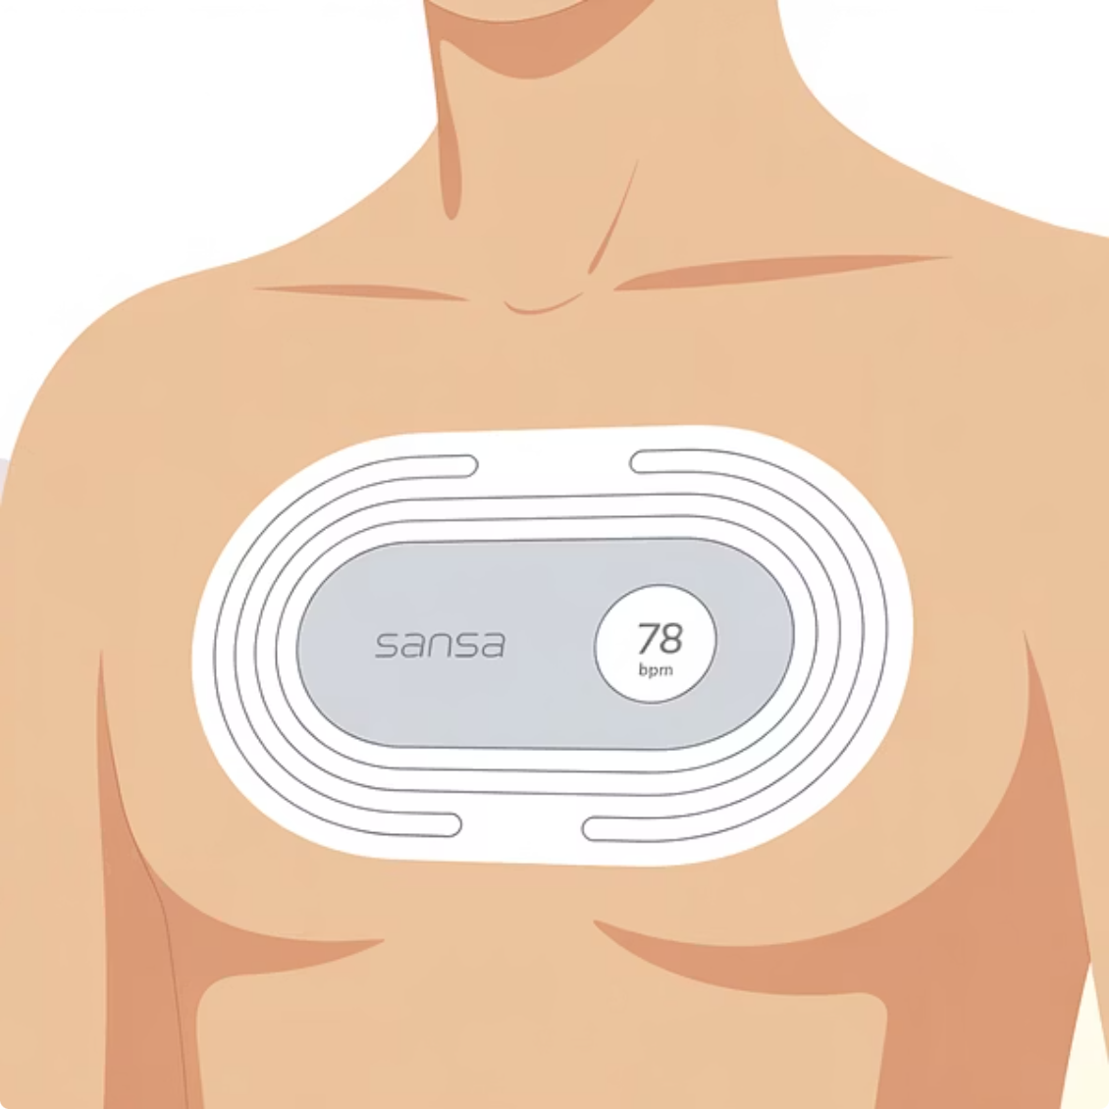
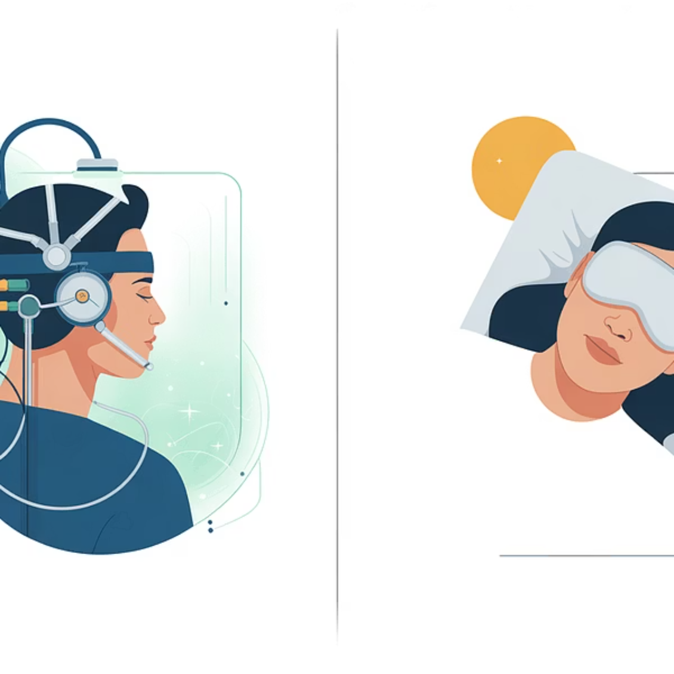
SANSA Patch - Front Neurol 2025
Thiết bị SANSA Patch
Nghiên cứu Validation
Cảm biến 1 kênh dán ngực, thiết kế tối giản nhất trong các HSAT. Bệnh nhân dễ dàng tự lắp đặt mà không cần hỗ trợ kỹ thuật.
Ong 2025 so sánh SANSA patch với PSG cho thấy độ chính xác cao trong ước tính AHI, correlation coefficient >0.85.
Ưu điểm của SANSA Technology
Đơn giản sử dụng
Độ chính xác cao
Tiềm năng triển khai
Chỉ 1 patch dán ngực
Sensitivity >85%
Chi phí sản xuất thấp
Không cần dây cáp
Specificity >80%
Scalable manufacturing
Tự động ghi dữ liệu
AHI correlation >0.85
User-friendly design
Battery life 3 đêm
Validated với PSG
Ý nghĩa tương lai: SANSA patch đại diện cho thế hệ mới của HSAT - đơn giản, chính xác, và có khả năng thay đổi hoàn toàn mô hình tầm soát OSA trong cộng đồng.
Cloud connectivity
Hạn chế hiện tại: Cần nghiên cứu thêm về cost-effectiveness và real-world validation trước khi triển khai rộng rãi trong hệ thống y tế.

Slide 24

Ứng dụng di động - Firefly App
Công nghệ Acoustic Sensing tiên tiến
Firefly app sử dụng microphone của smartphone để ghi âm tiếng ngáy và thở trong khi ngủ. Deep learning algorithm phân tích âm thanh để phát hiện sự kiện hô hấp bất thường.
01
02
03
Setup và Recording
AI Analysis
Risk Assessment
Bệnh nhân đặt smartphone gần giường, app tự động ghi âm suốt đêm
Deep learning phân tích pattern tiếng ngáy, hypopnea, apnea events
Algorithm đưa ra đánh giá nguy cơ OSA và khuyến cáo
Kết quả nghiên cứu Alshaer 2023
Hiệu quả chẩn đoán
Ưu điểm thực tế
Accuracy: 81% OSA trung bình-nặng
Không cần thêm thiết bị
Sensitivity: 78%
Dễ tiếp cận, chi phí thấp
Specificity: 84%
Phù hợp screening cộng đồng
Cải thiện so với self-report
User-friendly interface
Hạn chế quan trọng: Chưa đủ độ chính xác để thay thế HSAT/PSG. Cần validation đa trung tâm và trên nhiều quần thể khác nhau trước khi sử dụng rộng rãi.
Tiềm năng ứng dụng: Firefly và các app tương tự có thể trở thành công cụ screening đầu tiên, giúp tăng awareness và khuyến khích bệnh nhân tìm kiếm chăm sóc y tế chuyên nghiệp.

Slide 25




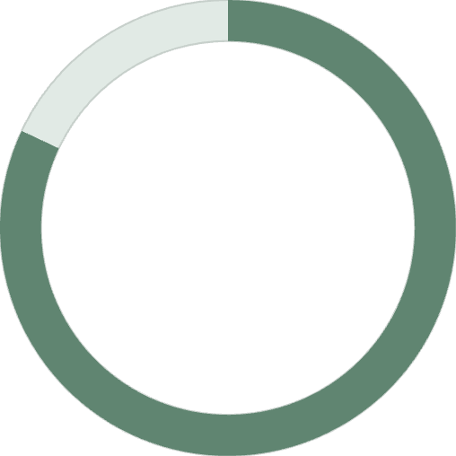

Smartphone Apps - Tổng quan J Clin Med 2024
Đánh giá toàn diện các ứng dụng smartphone
Nghiên cứu Boulos 2024 đánh giá hiệu quả của các ứng dụng smartphone trong sàng lọc OSA, so sánh với polysomnography (PSG) làm tiêu chuẩn vàng.
Microphone-based Apps
Motion Sensor Apps
Multimodal Approach
Phân tích tiếng ngáy và pattern thở. Sử dụng machine learning để nhận diện abnormal respiratory events từ âm thanh.
Sử dụng accelerometer và gyroscope để phát hiện movement và arousal patterns liên quan đến OSA episodes.
Kết hợp cả âm thanh và chuyển động để nâng cao độ chính xác phát hiện OSA events.
Kết quả nghiên cứu tổng hợp
75%
82%
64%
AUC trung bình
Độ nhạy
Độ đặc hiệu
Phát hiện OSA trung bình-nặng
Sensitivity cao nhưng...
Specificity còn hạn chế
Khuyến cáo sử dụng
Hướng phát triển
Dùng cho tự sàng lọc ban đầu
Cải thiện algorithm AI
Kết hợp với bảng hỏi STOP-Bang
Validation trên quần thể lớn
Không thay thế chẩn đoán chuyên nghiệp
Tích hợp oximetry data
Tăng awareness về OSA
Standardization protocols

Slide 26


AASM Khuyến cáo 2025 về Consumer Apps
Quan điểm chính thức từ AASM
American Academy of Sleep Medicine (AASM) đưa ra position statement quan trọng năm 2025 về việc sử dụng consumer sleep technology trong thực hành lâm sàng.
Về Consumer Apps và Wearables
Về Clinical Validation
"Consumer apps và wearable devices hiện tại chưa được xác thực đầy đủ và không nên dùng thay thế PSG hoặc HSAT trong chẩn đoán OSA."
"Chỉ nên sử dụng các công cụ đã được lâm sàng xác thực (clinically validated) với bằng chứng khoa học mạnh mẽ."
Khuyến nghị cụ thể từ AASM
1
Screening và Awareness
2
Bằng chứng khoa học
3
Patient education
Consumer apps có thể được sử dụng để tăng nhận thức về OSA và khuyến khích tự sàng lọc ban đầu
Cần validation studies nghiêm ngặt, peer-reviewed, với sample size đủ lớn trước khi áp dụng lâm sàng
Bác sĩ cần giáo dục bệnh nhân về giới hạn của consumer technology và tầm quan trọng của chẩn đoán chuyên nghiệp
Tiêu chí Validation
Role trong Primary Care
So sánh với PSG reference standard
Pre-screening tool
Multi-center, diverse population
Patient engagement
Peer-reviewed publication
Triaging cho specialist referral
FDA approval nếu dùng chẩn đoán
Educational purpose
Thông điệp quan trọng: AASM nhấn mạnh tầm quan trọng của evidence-based medicine và cảnh báo không nên dựa hoàn toàn vào consumer technology trong chẩn đoán OSA.

Slide 27

EHR Integration - Nghiên cứu SLEEP 2025
Tích hợp Hồ sơ Sức khỏe Điện tử
Tích hợp bảng hỏi sàng lọc (STOP-Bang, NoSAS) vào Electronic Health Records (EHR) để sàng lọc chủ động và tự động nhắc nhở bác sĩ.
Nghiên cứu Brown 2025 - Kết quả ấn tượng
Tại primary care, việc tích hợp STOP-Bang vào EHR đã mang lại kết quả đáng khích lệ: cứ 27 bệnh nhân sàng lọc thì phát hiện 1 ca OSA trung bình-nặng.
Auto-trigger
Risk stratification
EHR tự động nhắc nhở khi bệnh nhân có yếu tố nguy cơ
Tự động phân tầng nguy cơ và khuyến cáo
1
2
3
4
Screening
Referral pathway
STOP-Bang được thực hiện trong routine visit
Tự động tạo referral cho HSAT/PSG
Ưu điểm của EHR Integration
Thách thức Implementation
Giảm phụ thuộc trí nhớ: Tự động nhắc nhở bác sĩ
IT infrastructure: Cần hệ thống EHR tương thích
Standardization: Chuẩn hóa quy trình sàng lọc
User training: Đào tạo nhân viên sử dụng
Data analytics: Theo dõi performance metrics
Alert fatigue: Cân bằng số lượng alerts
Workflow integration: Lồng ghép vào khám bệnh mạn
Customization: Điều chỉnh theo từng clinic
Quality improvement: Continuous monitoring
Cost investment: Chi phí phát triển và maintain
Ý nghĩa cho Việt Nam: EHR integration có thể trở thành công cụ mạnh mẽ để "case-finding" OSA, đặc biệt quan trọng khi Việt Nam đang số hóa hệ thống y tế.

Slide 28








Telehealth & Digital Pathways
HSAT tại nhà
Tư vấn CPAP từ xa
Gửi thiết bị HSAT về nhà bệnh nhân với hướng dẫn chi tiết
Hướng dẫn khởi trị CPAP qua video call với sleep therapist
Hỗ trợ liên tục
Giám sát tuân thủ
Troubleshooting và coaching từ xa
Theo dõi CPAP compliance qua cloud connectivity
Bằng chứng khoa học mạnh mẽ
Poirier 2024 Review
Pepin 2023 (Front Digit Health)
Telehealth cải thiện tiếp cận OSA care
Tuân thủ CPAP cao hơn với digital support
Giảm chi phí quản lý dài hạn
Early intervention khi có problems
Đặc biệt hiệu quả cho CPAP initiation
Cost-effective so với face-to-face
Patient satisfaction cao
Scalable cho population health
Lợi ích cho LMIC
COVID-19 Impact
Tương lai Digital Health
Telehealth đặc biệt phù hợp tại các nước thu nhập thấp-trung bình như Việt Nam, nơi thiếu chuyên gia giấc ngủ và khoảng cách địa lý lớn
Đại dịch đã thúc đẩy adoption của telemedicine trong sleep medicine, mở ra nhiều cơ hội mới cho remote care
AI-powered chatbots, remote monitoring sensors, và digital therapeutics sẽ tiếp tục cách mạng hóa sleep medicine

Slide 29

USPSTF 2022 Recommendation
Khuyến cáo chính thức từ USPSTF
US Preventive Services Task Force (USPSTF) đưa ra khuyến cáo quan trọng năm 2022 về screening OSA ở người trưởng thành.
Kết luận chính
Nhóm nguy cơ cao
"I" Statement: Chưa đủ bằng chứng để khuyến cáo screening toàn bộ người lớn không có triệu chứng. Thiếu dữ liệu về balance giữa lợi ích và tác hại của universal screening.
Case-finding ở nhóm có yếu tố nguy cơ (THA, ĐTĐ, BMI cao) được xem là hợp lý và có evidence base mạnh hơn.
Phân tích chi tiết Evidence
Thiếu bằng chứng về:
Evidence có sẵn về:
Hiệu quả của universal screening
Accuracy của screening tools
Long-term outcomes improvement
Benefits của treatment trong OSA nặng
Cost-effectiveness of mass screening
CV outcomes improvement with CPAP
Overdiagnosis và overtreatment risks
Case-finding effectiveness
Optimal screening intervals
Risk stratification validity
Ý nghĩa cho Primary Care: USPSTF recommendation hỗ trợ chiến lược targeted case-finding thay vì universal screening. Điều này phù hợp với mô hình primary care, nơi tập trung vào nhóm bệnh nhân có bệnh mạn tính.
Thông điệp quan trọng: Nên tập trung nguồn lực vào sàng lọc có mục tiêu ở nhóm nguy cơ cao thay vì screening đại trà toàn dân.

Slide 30




Mô hình 3 tầng tầm soát OSA
Stratified Screening Approach
Mô hình phân tầng được thiết kế để tối ưu hóa nguồn lực PSG và tăng khả năng phát hiện OSA nặng có ý nghĩa lâm sàng.
Tầng 3: HSAT/PSG
Tầng 2: Oximetry + AI
HSAT patch hoặc PSG xác nhận chẩn đoán cho nhóm nguy cơ cao. PSG reserved cho các ca phức tạp hoặc HSAT inconclusive.
Tầng 1: Bảng hỏi
Overnight oximetry với AI analysis cho nhóm nguy cơ trung bình-cao. ODI + machine learning algorithms cải thiện độ chính xác.
STOP-Bang, NoSAS phân loại nguy cơ thấp/trung bình/cao. Universal screening cho tất cả bệnh nhân có yếu tố nguy cơ (THA, ĐTĐ, béo phì).
Lợi ích của mô hình 3 tầng
Tối ưu nguồn lực
Tăng case detection
PSG chỉ dành cho cases thực sự cần thiết, giảm waitlist và chi phí hệ thống
Systematic approach phát hiện nhiều ca OSA nặng hơn so với usual care
Cost-effective
Primary care friendly
Balance giữa chi phí và hiệu quả, phù hợp với healthcare economics
Có thể triển khai tại tuyến đầu với minimal training
Phù hợp với Việt Nam: Mô hình này đặc biệt thích hợp cho bối cảnh Việt Nam với nguồn lực hạn chế nhưng nhu cầu screening cao.

Slide 31
NHS Case Study - Home Oximetry Success
Bối cảnh và thách thức
NHS Anh đối mặt với backlog PSG nghiêm trọng - nhiều bệnh nhân chờ hơn 12 tháng để được chẩn đoán OSA. Home oximetry được triển khai như giải pháp tình thế nhưng đã mang lại kết quả bất ngờ.
Problem
Solution
PSG waitlist >12 months
Home oximetry service
Implementation
Success
Community-based delivery
Reduced diagnostic delay
Kết quả đạt được
Thời gian chẩn đoán
Triaging hiệu quả
Giảm từ 12+ tháng xuống 2-4 tuần
Bệnh nhân ODI cao → ưu tiên PSG/CPAP
Same-day results với AI analysis
ODI bình thường → reassurance
Faster treatment initiation
Borderline cases → clinical correlation
Improved patient satisfaction
Resource allocation optimization
68%
£800K
94%
Giảm PSG demand
Cost savings/năm
Patient acceptance
Sau khi triển khai home oximetry
So với PSG pathway truyền thống
Hài lòng với home testing
Bài học cho LMIC: NHS model chứng minh home oximetry hoàn toàn khả thi trong hệ thống y tế công, có thể triển khai tương tự tại các nước đang phát triển để tối ưu nguồn lực.

Slide 32
Cơ hội & Thách thức
Đánh giá toàn diện
🌟 CƠ HỘI
⚠️ THÁCH THỨC
Tăng phát hiện OSA
Chi phí đầu tư
Công nghệ giúp phát hiện nhiều ca OSA ở tuyến đầu, giảm underdiagnosis từ 80% xuống ~40%
HSAT patch và thiết bị mới có chi phí cao. Cần business model bền vững
Thiếu chuẩn hóa
Giảm backlog PSG
Chưa có guidelines thống nhất về công cụ nào sử dụng, cut-off points
HSAT và oximetry giảm 50-70% demand cho PSG, rút ngắn thời gian chờ
Research gap
Integration với bệnh mạn
Thiếu nghiên cứu ở châu Á, đặc biệt Việt Nam. Cần validation studies
Lồng ghép OSA screening vào quản lý THA, ĐTĐ - approach toàn diện hơn

Slide 33

Kết luận & Kêu gọi hành động
OSA: Từ thách thức đến cơ hội
Thông điệp chính
OSA là gánh nặng y tế toàn cầu với 80% ca bệnh chưa được chẩn đoán. Công nghệ mới (bảng hỏi, oximetry, HSAT, AI, telehealth) mở ra cơ hội cải thiện tầm soát, nhưng không thay thế PSG mà giúp phân tầng nguy cơ và tối ưu hóa nguồn lực.
01
02
03
Triển khai mô hình 3 tầng
Nghiên cứu pilot
Hợp tác đa ngành
Áp dụng systematic approach tại Việt Nam: bảng hỏi → oximetry/AI → HSAT/PSG
Thực hiện cost-effectiveness studies và real-world validation trong bối cảnh Việt Nam
Partnership giữa primary care, sleep specialists, technology companies, và policymakers
04
05
Capacity building
Policy advocacy
Đào tạo bác sĩ gia đình về OSA screening và management, phát triển guidelines
Lobbying cho health insurance coverage và integration vào national health programs
Call to Action
Cho Bác sĩ Gia đình
Cho Nhà quản lý
Bắt đầu sử dụng STOP-Bang ngay hôm nay
Đầu tư vào pilot programs
Tham gia training programs về OSA
Phát triển clinical pathways
Collaborate với sleep specialists
Support research initiatives
Document và share experiences
Create sustainable funding models
Cùng nhau biến OSA từ "silent epidemic" thành "manageable condition" tại primary care!

